Slide 1

Пам’ять померлим та шана живим!

Slide 2
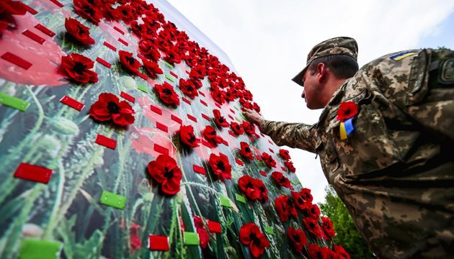
Пам'ять
І живуть у пам’яті народу
Його вірні дочки і сини,
Ті, що не вернулися з походів
Грізної, великої війни.
Їх життя, їх помисли високі,
Котрим не судилось розцвісти,
Закликають мир ясний і спокій,
Як зіницю ока, берегти.
В. Симоненко

Slide 3
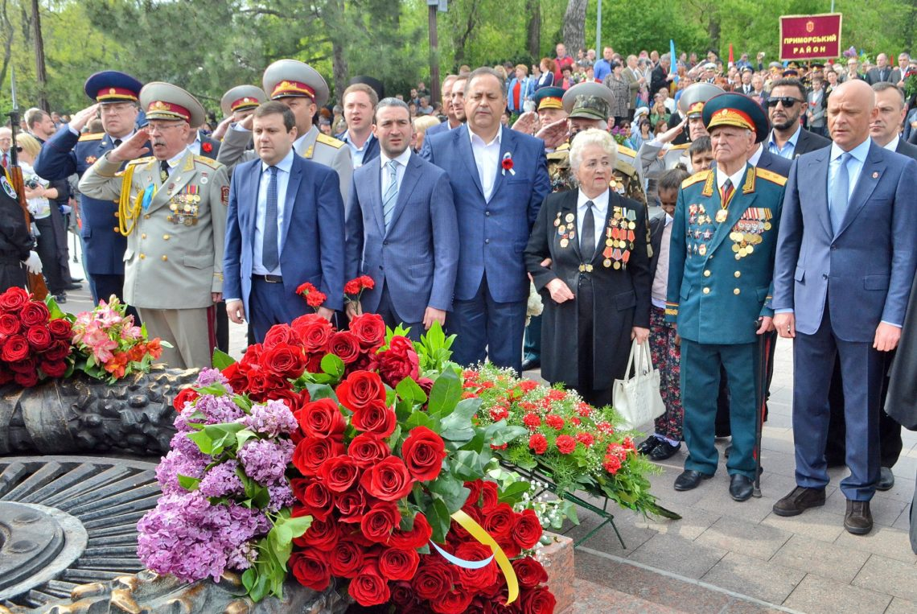
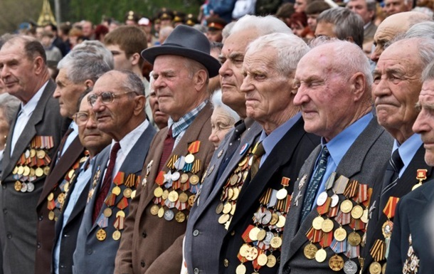
Ніщо не забуте,ніхто не забутий…

Slide 4
Друга світова війна. Факти.
1. Друга світова війна тривала 2194 дні. Воєнні дії відбувалися на територіях 40 країн світу.
2. Друга світова війна почалася 1 вересня 1939 і тривала до 2 вересня 1945, тобто 6 років і 1 день.
3. У Другій світовій війні брала участь понад 6о країна, у яких проживало 80 % всього населення планети.
4. Офіційно Другу світову не завершено й досі. Росія та Японія так і не підписали мирний договір.
5. Єдиною країною, яка брала участь у Другій світовій війні з перших і до останніх днів, є Британська імперія.

Slide 5
Друга світова війна. Факти.
6. Найдовша битва Другої світової війни – Битва за Атлантику: 1939-1945 роки.
7. З 40 000 осіб, які служили на підводних човнах під час Другої світової війни, повернулося лише 10 000.
8. У березні 1938 року, ще до початку Другої Світової, Третій Рейх приєднав до себе Австрійську Республіку. Ця подія відома як Аншлюс.
9. 23 серпня 1939 року СРСР підписує з Третім Рейхом договір про ненапад. За тиждень Рейх за підтримки СРСР розпочне світову війну.
10. Радянський Союз вступив у світову війну за 17 днів після її початку, атакувавши слідом за Гітлером Польську республіку.

Slide 6
Друга світова війна. Факти.
11. 30 листопада 1939 року СРСР напав на Фінляндію, розпочавши радянсько-фінську війну. За розв'язання війни СРСР виключено з Ліги Націй, тогочасного аналогу ООН.
12. 7 грудня 1941 року Японія раптовим нападом на американську військову базу на Гавайських островах Перл-Гарбор розпочала війну проти США.
13. Взимку 1943 року внаслідок нахабної операції командос Рейху звільнили з-під варти заарештованого дуче Беніто Мусоліні й частково повернули йому владу над Італією.
14. Після капітуляції Франції її союзниця Британія змушена атакувати французький флот, щоб той не дістався німцям. Внаслідок атаки загинуло понад тисяча французьких вояків і декілька британців.
15. 6 серпня 1945 року на японську Хіросіму, а за три дні на Наґасакі американцями скинуто атомні бомби. За два дні після того СРСР оголосив війну Японії.

Slide 7
Друга світова війна. Факти.
16. У 1944 році у Варшаві спалахнуло найбільше за всю війну повстання проти німців. Радянські війська зумисно зупинили просування до Варшави, аби надати німцям змогу розправитись із польськими повстанцями.
17. 22 вересня 1939 року під час передачі німцями радянській адміністрації білоруського міста Берестя проведено спільний військовий парад частин Вермахту й Червоної Армії.
18. Японський офіцер Онода Хіроо протягом 30 років воював проти американців на Філіппінах, не знаючи про закінчення Другої світової війни й поразку у ній Японії.
19. 2 вересня о 9:02 за токійським часом на борту американського лінкора "Міссурі" підписано акт про беззастережну капітуляцію Японської імперії. Ця дата вважається кінцем Другої світової війни.
20. За декілька місяців після перемоги над Німеччиною у 1945 році прем‘єр-міністр Великобританії сер Вінстон Черчіль програв на виборах і полишив посаду, на якій привів Британію до перемоги.

Slide 8
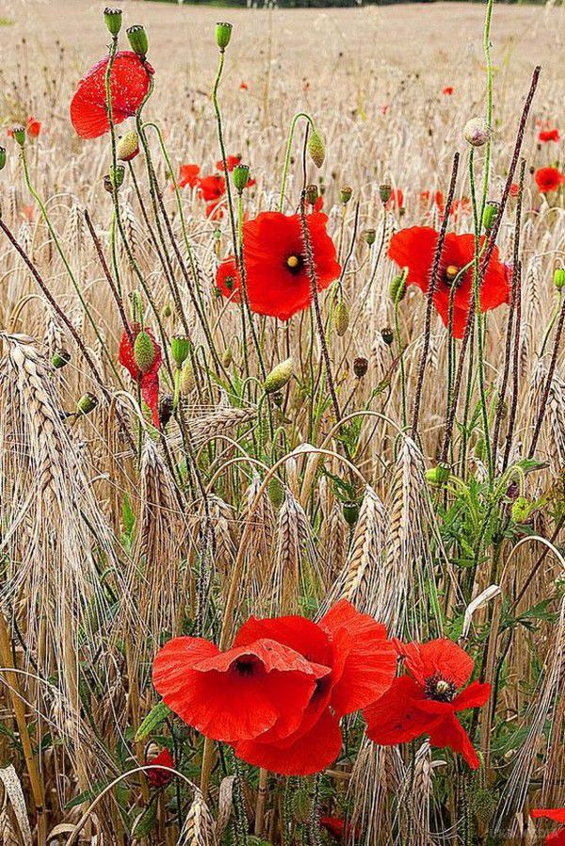
Партизани
Я той, що греблі рвав.
Я не сидів у скелі,
Коли дуби валились вікові
У партизанській лісовій оселі
На пережовклій, стоптаній траві
Лежав, покритий листям пурпуровим,
І кров текла по краплі крізь бинти
А лісовик з обличчям сивобровим
Питав мене: “Чи всі порвав мости?”
П. Воронько

Slide 9
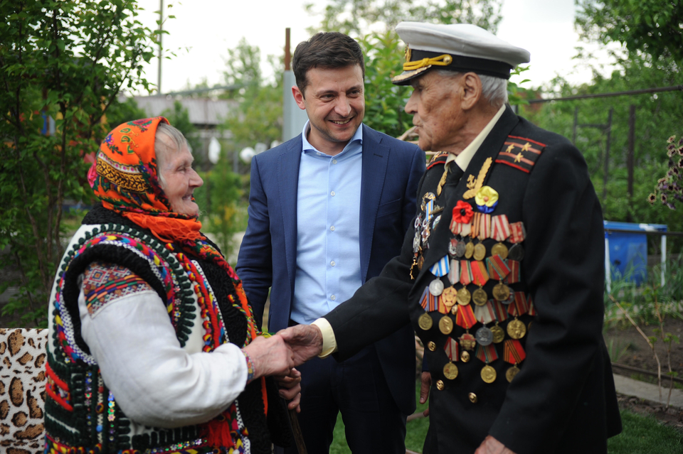

Slide 10
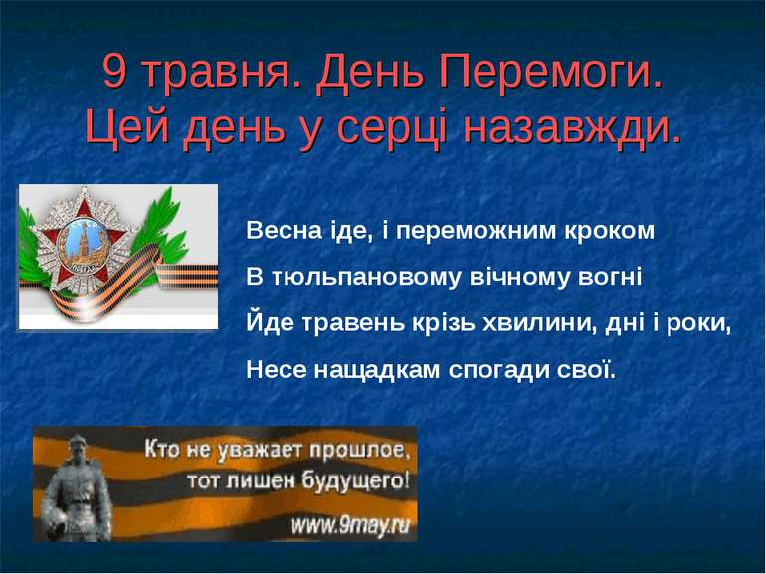

Slide 11
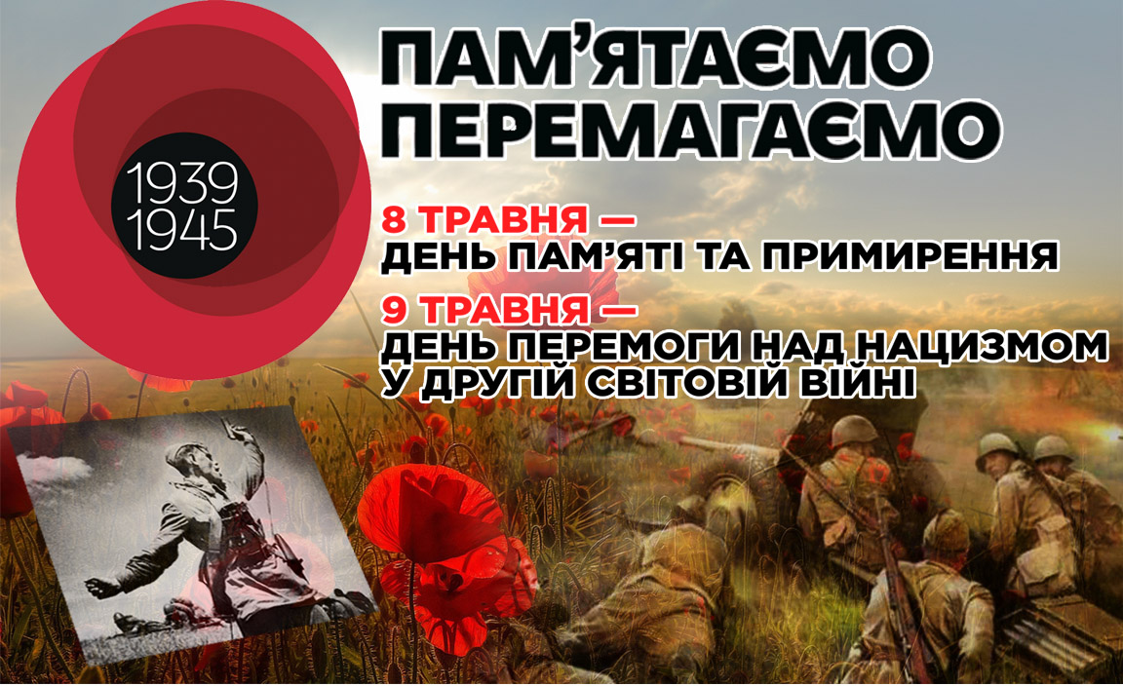

Slide 12


